Slide 1
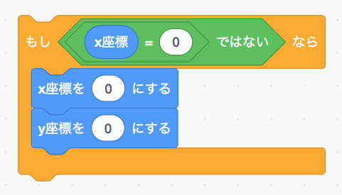


「条件をさらに詳しく定義しよう」
◆解答例
◆解説
今までの条件分岐問題は「〇〇＝□□」や「○○>□□」などを条件として参照していましたが、 や を用いることで、
2つの条件を満たすことで初めて 内の処理を行うようにしたり、
条件を満たしていない場合のみ行う処理を設定することができます。
解答例を説明すると、「x座標が0ではない」ことが処理を行う条件となっており、
x座標が0以外ならば、x座標及びy座標を
０にする処理が行われるようになっています。
勿論、x座標が０であるならばこの処理が行われることはありません。

